Slide 1
BUSINESS PLAN
企业屏蔽防护项目简述及展望
宜兴市日森防辐射设备有限公司
Presenter name
演讲者姓名 刘小栋
http://www.yxrisen.com/
公司网址

Slide 2

目录
AGENDA
01
02
03
企业简介
项目概述
展望未来
Company Profiles
Project Overview
Looking Ahead
宜兴市日森防辐射设备有限公司是一家集辐射屏蔽设计、制造与安装于一体的专业化企业
宜兴市日森防辐射设备有限公司已深度参与多个国家级重大科技基础设施的建设，积累了丰富的项目经验。
承诺与期待

Slide 3
企业介绍
PART 01
宜兴市日森防辐射设备有限公司是一家集辐射屏蔽设计、制造与安装于一体的专业企业，服务覆盖科研、核工业、医疗、工业及军工领域，拥有丰富的国家重点项目经验与完善的防护设计、制造、安装能力及售后能力。
BUSINESS PLAN

Slide 4
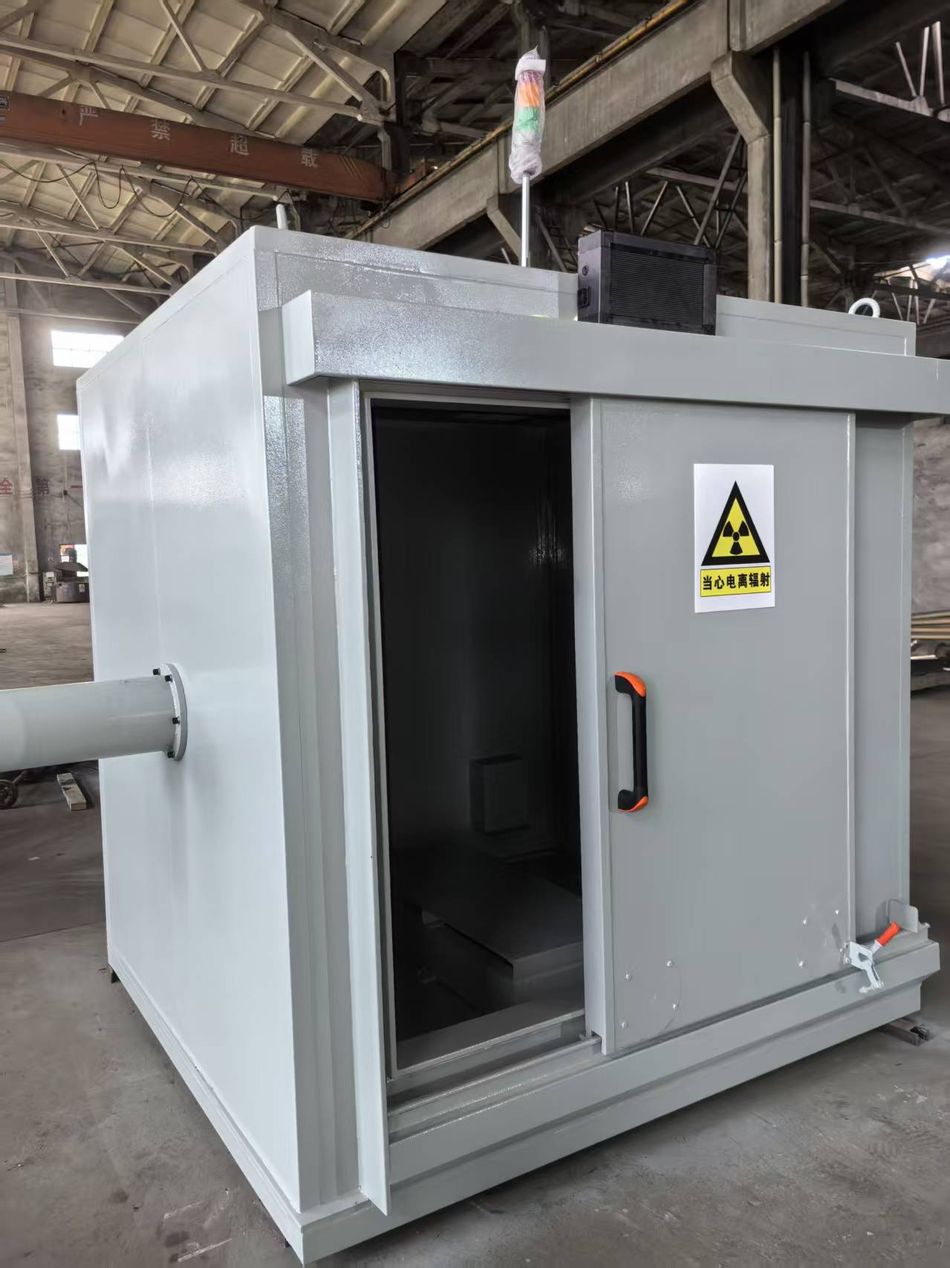
企业介绍
宜兴市日森防辐射设备有限公司是一家集辐射屏蔽设计、制造与安装及售后服务于一体的专业化企业，长期致力于同步辐射防护、科研院所、医疗、工业探伤、军工及核工业等领域的放射防护系统解决方案。公司拥有完善的屏蔽设计体系、先进的制造工艺及成熟的工程安装能力，能够为客户提供从方案设计到产品交付、安装调试的一站式服务。公司技术力量雄厚，团队稳定，具备充足的制造与服务能力，可根据用户需求定制各类非标防护产品。
多年来，企业参与并圆满完成了多个国家重点项目的辐射防护加工与安装工程，包括上海光源、北京光源、合肥光源、中国散裂中子源、中船长兴造船基地、中国航天集团等重大科研与军工项目，产品质量与施工水平均获得客户一致好评。作为无锡市获环保局批准的涉铅加工制造与浇铸企业，公司在铅材料防护产品的研发与制造方面积累了丰富经验，具备较强的工艺创新能力与项目执行能力。在复杂的交叉施工环境中，项目团队能灵活调整施工方案，确保安全、质量与进度的全面达成，为国家重大科技基础设施建设作出了积极贡献。

Slide 5
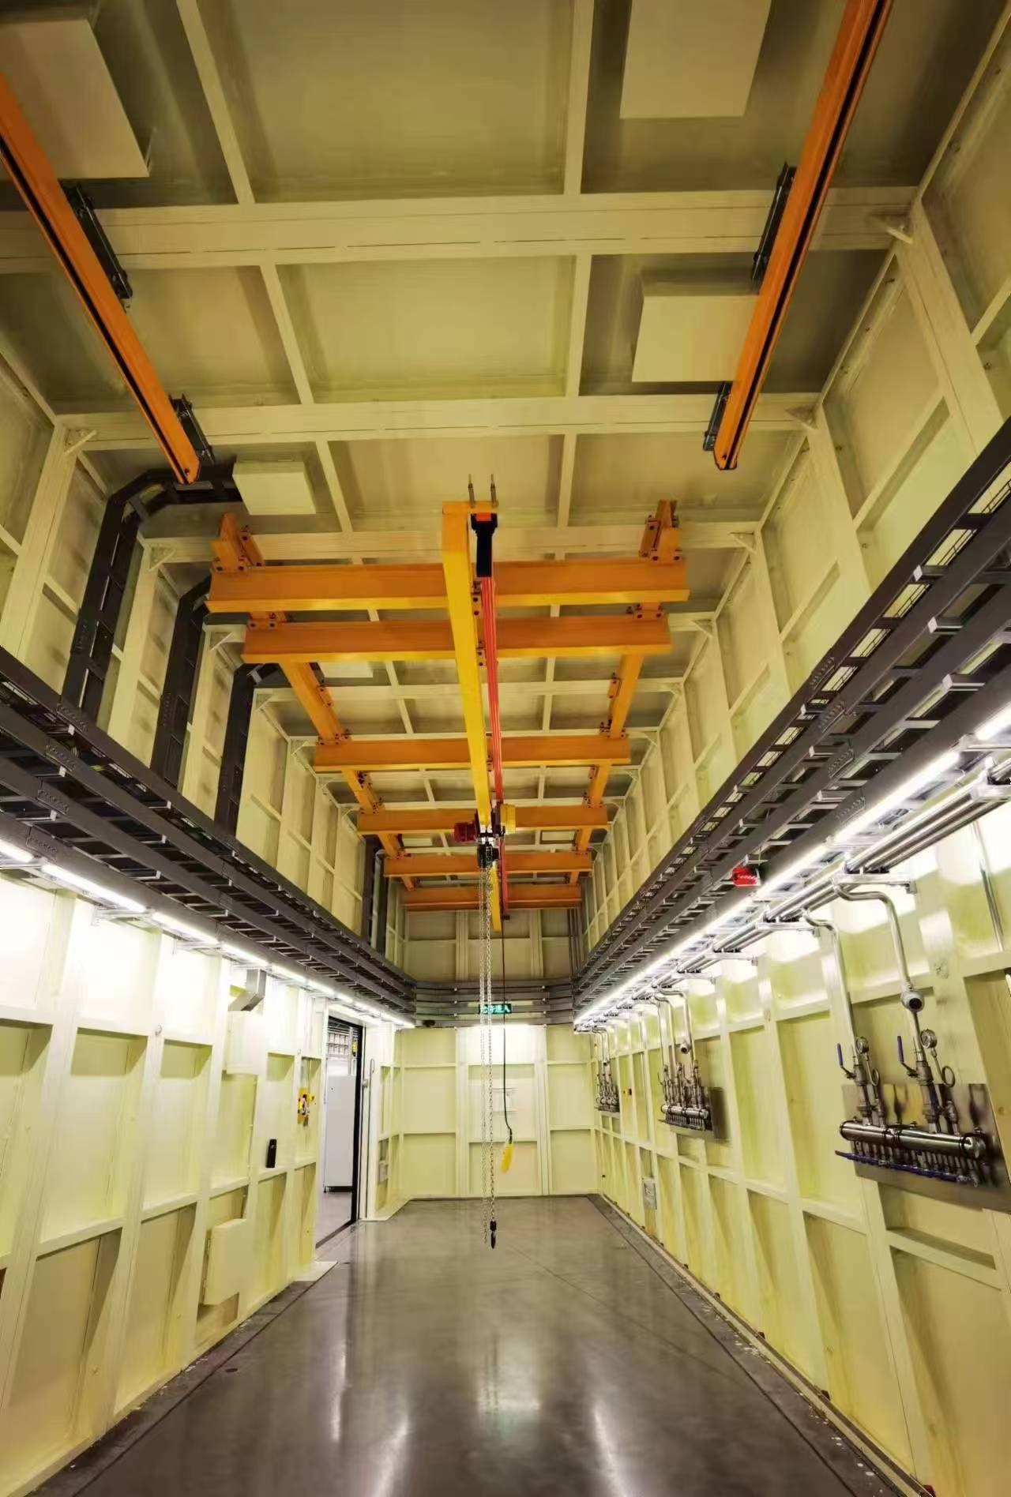
企业介绍
公司在工业X、γ射线探伤、医用X射线诊断与放射治疗等领域深耕多年，逐步发展成为国内辐射防护行业的骨干企业之一。目前，公司年产防护铅板及铅锑合金板等三千余吨，产品宽度可达1.8米、厚度可至0.3毫米，含铅量达99.994%，并出口日本、英国、马来西亚等国家。公司自主研发的各种辐射防护屏蔽产品，技术性能优异，广受用户好评。所有产品均通过国家卫生部、国家生态环境部及射线防护质量监测中心的技术检测与鉴定，符合国家《放射卫生防护基本标准》（GB2117-2006）要求，并获得卫生部射线防护器材防护质量监测中心合格证书与生产许可证（卫监测中心88号）。
宜兴市日森防辐射设备有限公司始终秉承“品质为本、诚信为先、服务至上”的经营理念，以合理的价格、灵活的合作方式与优质的客户服务，持续为国内外客户提供高标准的辐射防护产品与系统解决方案。热忱欢迎各界朋友莅临宜兴——这座洞的世界、茶的绿洲、竹的海洋、陶的故都，考察指导，共谋发展。

Slide 6
项目概述
PART 02
宜兴市日森防辐射设备有限公司已深度参与多个国家级重大科技基础设施的建设，积累了丰富的项目经验。
BUSINESS PLAN

Slide 7
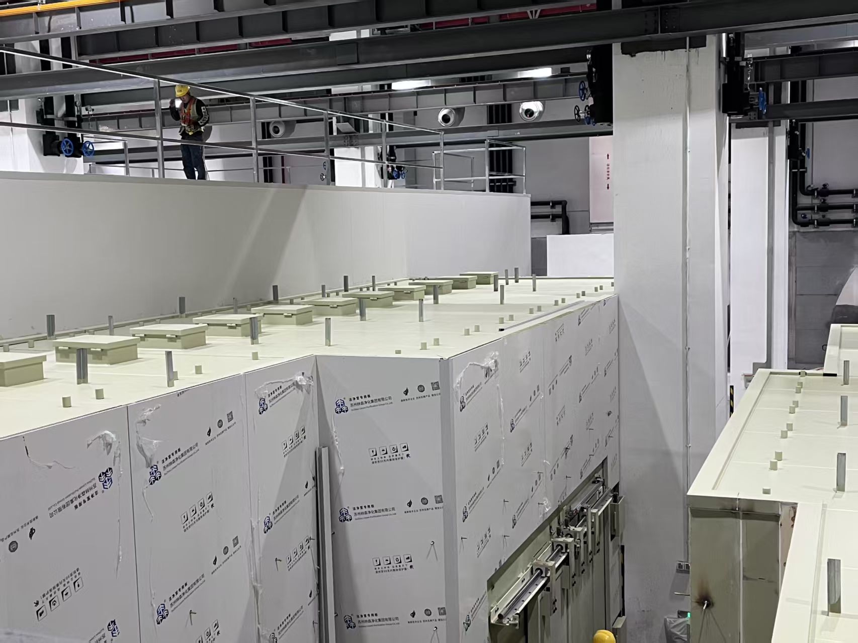
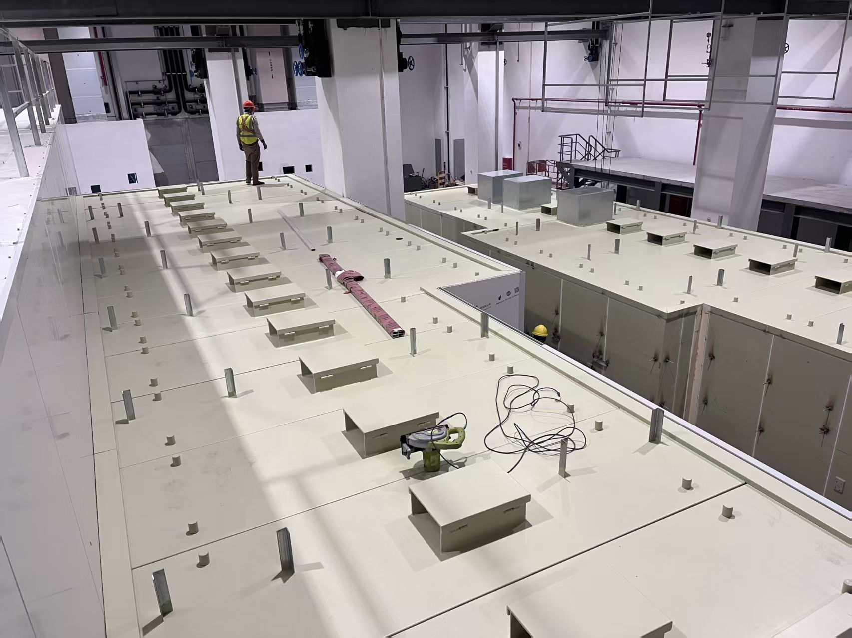
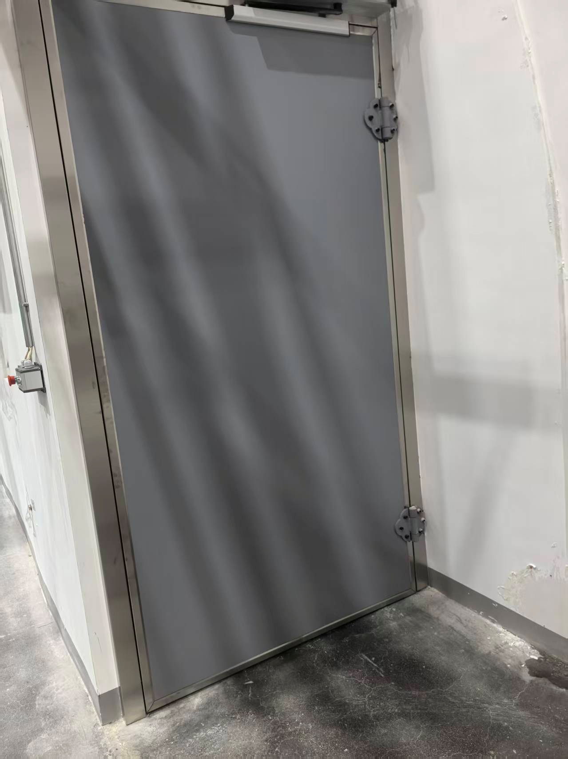
项目概述
上海硬X射线(SHINE)自由电子激光装置项目
硬X射线自由电子激光装置位于上海张江科学城，是上海建设具有全球影响力的科技创新中心和张江综合性国家科学中心的核心创新项目。项目建设内容包括一台能量达8GeV的超导直线加速器，覆盖0.4–25千电子伏特光子能量范围的三条波荡器线、三条光束线及首批十个实验站，总装置长度3110米，隧道埋深29米。
我公司主要建设内容涵盖1、2、3号屏蔽墙、4、5号工作井FEL-Ⅰ、FEL-Ⅲ辐射安全屏蔽系统及3、4、5号工作井屏蔽门项目，为装置的安全运行与科学实验提供坚实保障。我公司凭借卓越的设计制造能力和高标准施工质量，获得项目方高度认可，并被授予“项目优秀设备研制供应商”荣誉锦旗，以表彰在FEL-Ⅰ、FEL-Ⅲ辐射安全屏蔽系统集成服务中的出色表现。

Slide 8
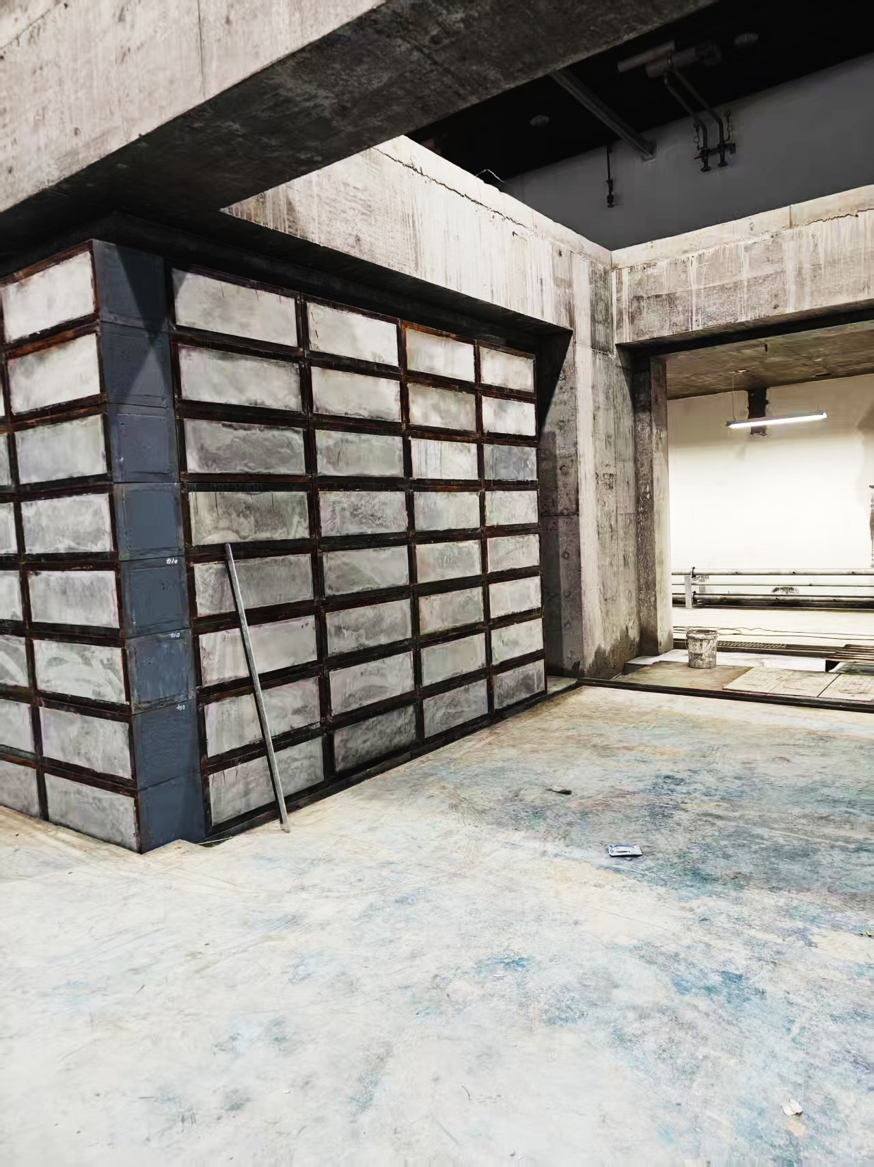
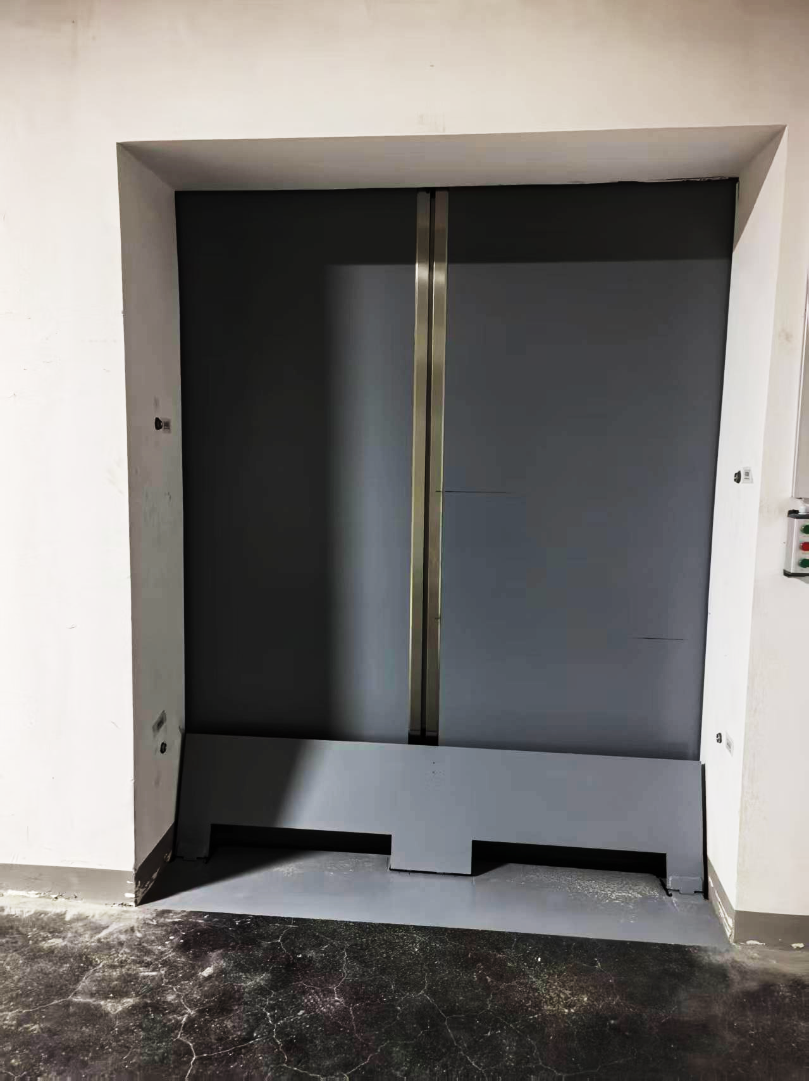
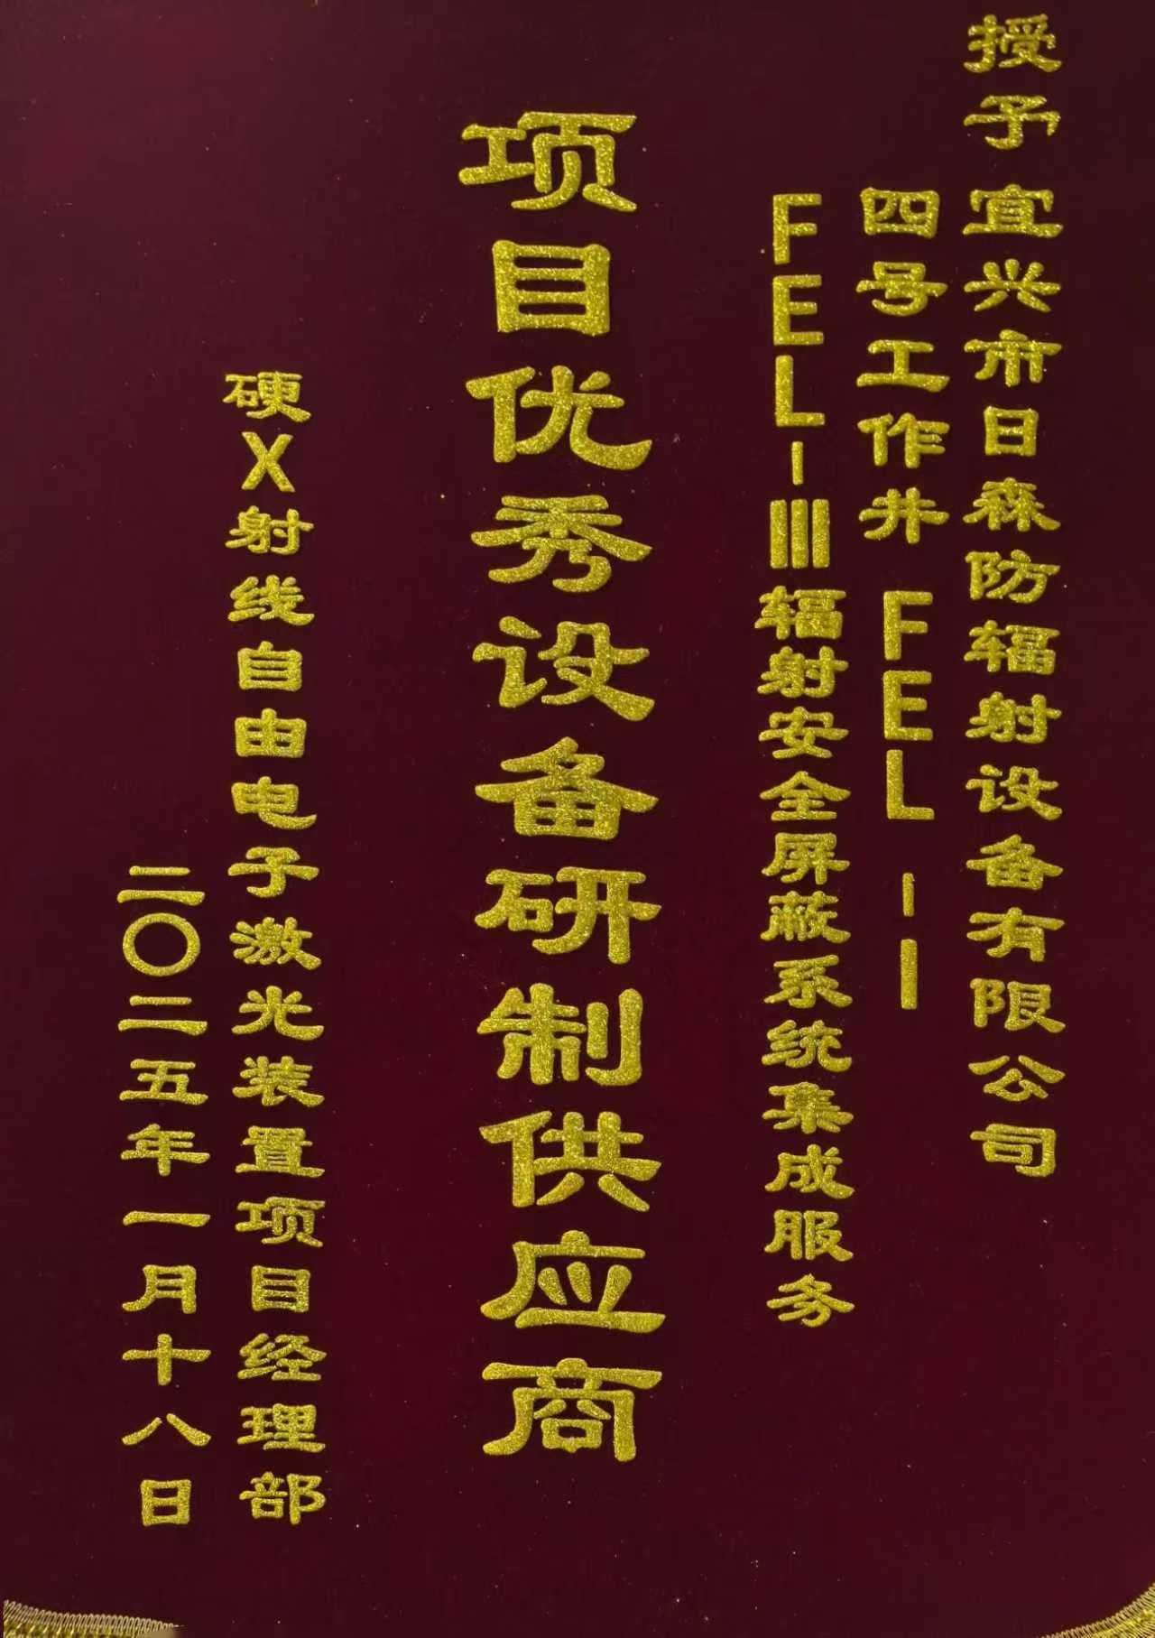

Slide 9
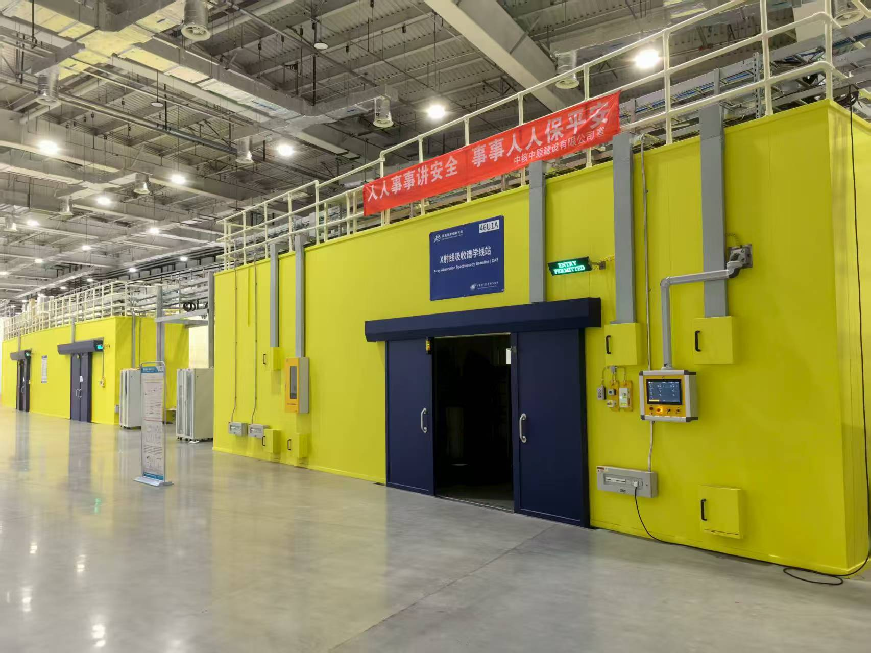
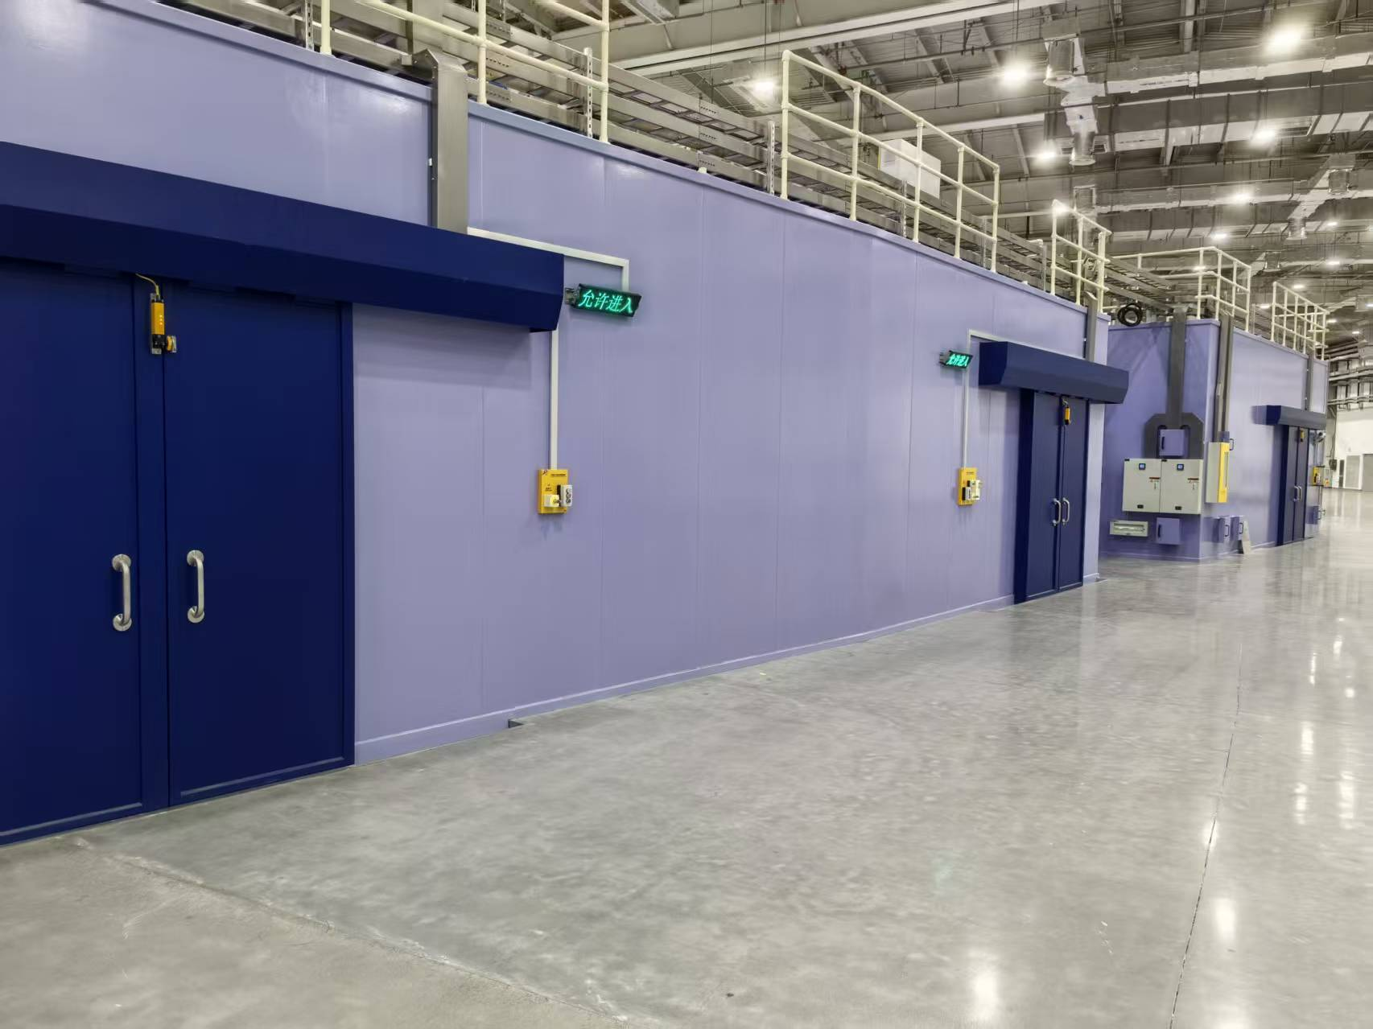
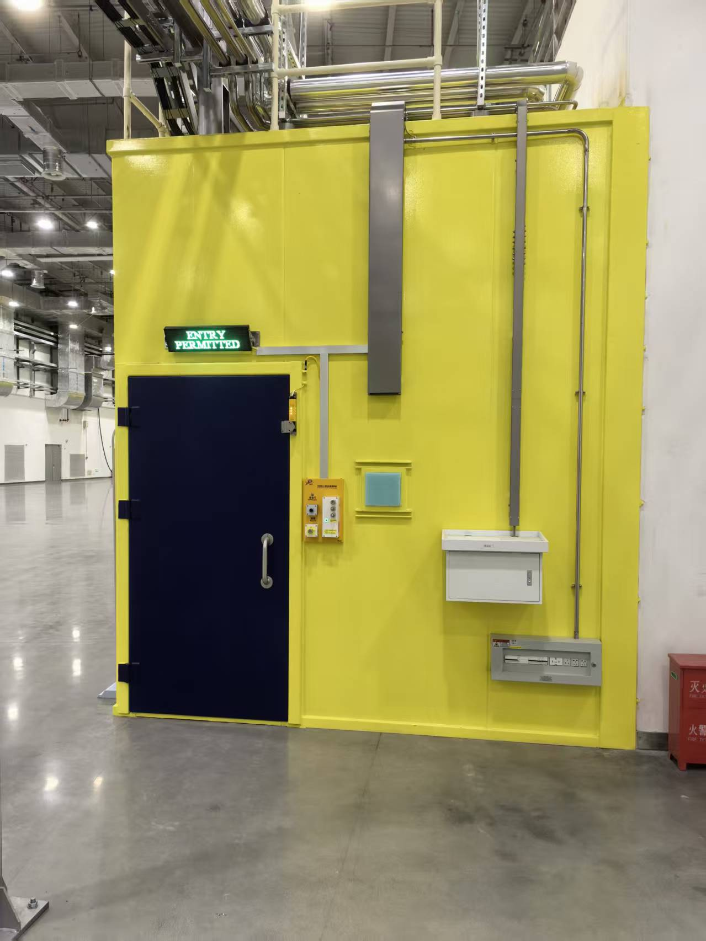
项目概述
北京高能同步辐射光源（HEPS）项目
高能同步辐射光源（HEPS）是国家“十三五”规划确定建设的十大重大科技基础设施之一，是支撑基础科学与工程科学领域原创性、突破性创新研究的重要平台。HEPS是一台电子能量为6GeV、发射度≤0.06 nm·rad的第四代高性能同步辐射光源，由加速器、光束线及实验站组成。
项目总储存环周长1360.4米，运行能量6GeV，首期建设14条光束线与实验站。我公司主要建设内容涵盖线站辐射防护棚屋、辐射防护铅堆、辐射防护屏蔽门、辐射屏蔽体等。

Slide 10
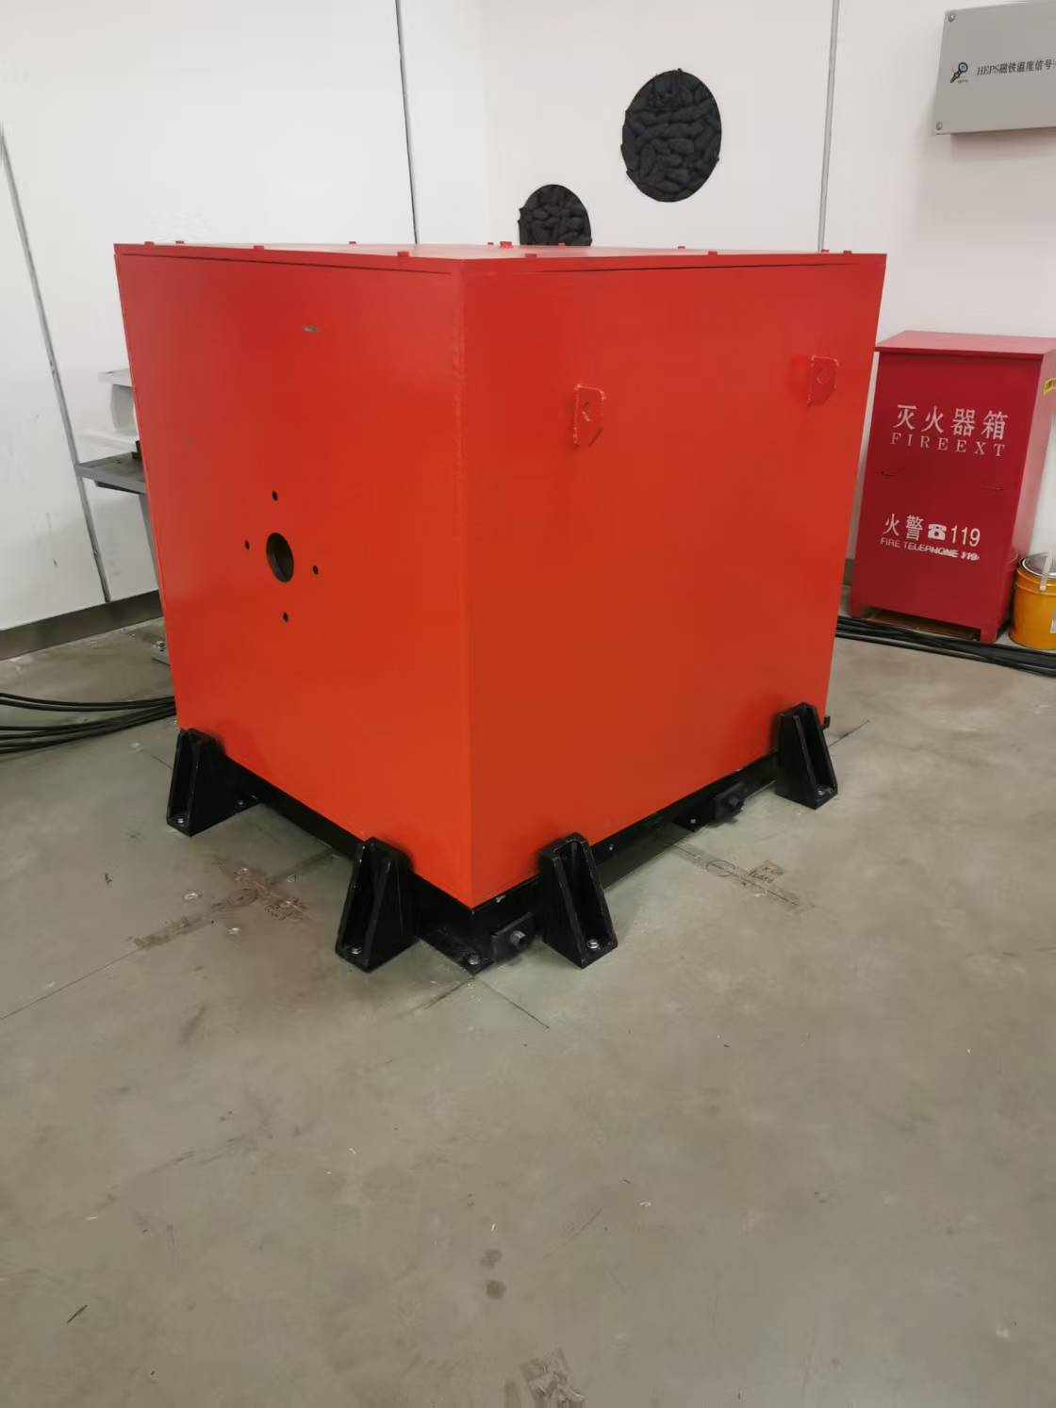
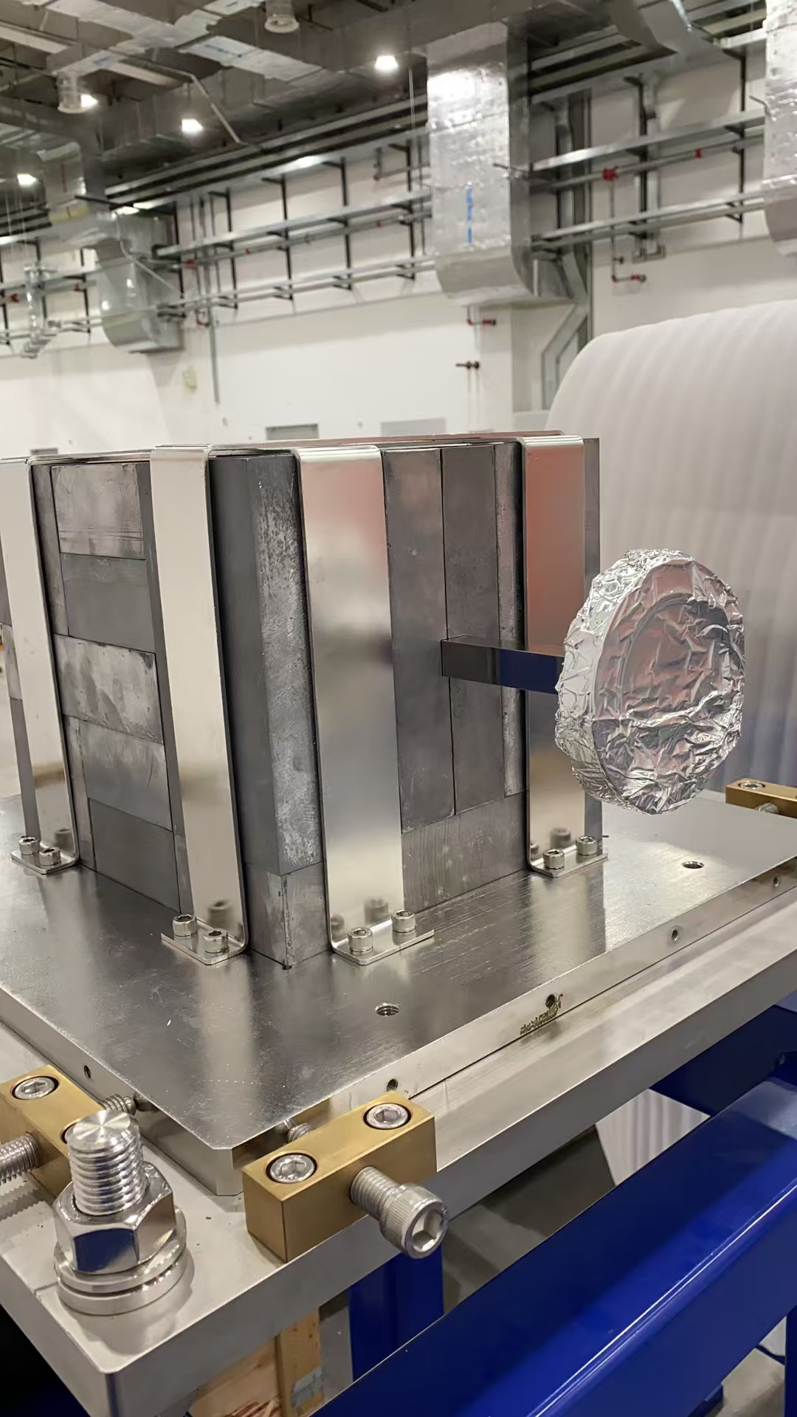
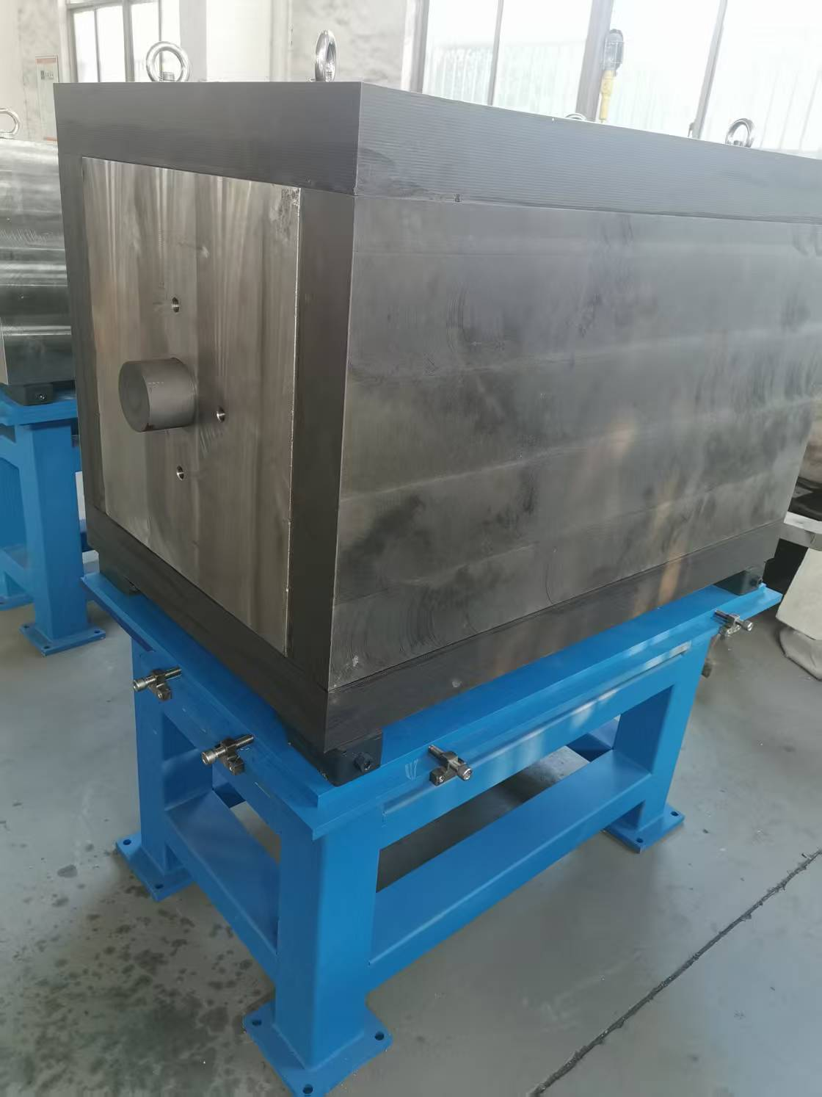

Slide 11
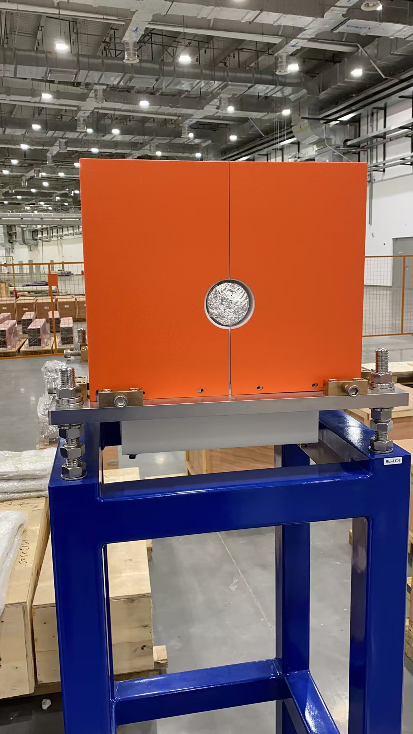
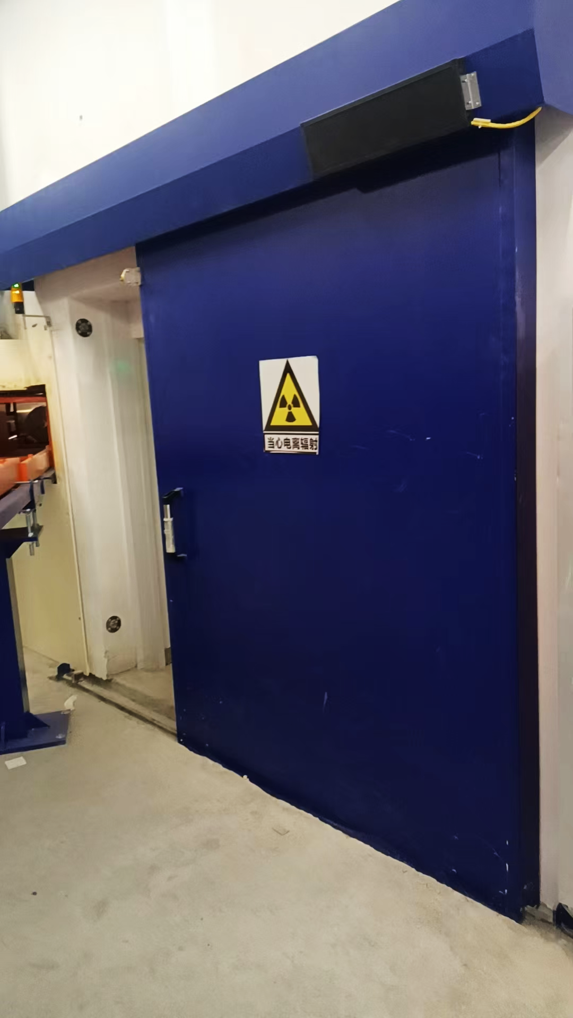
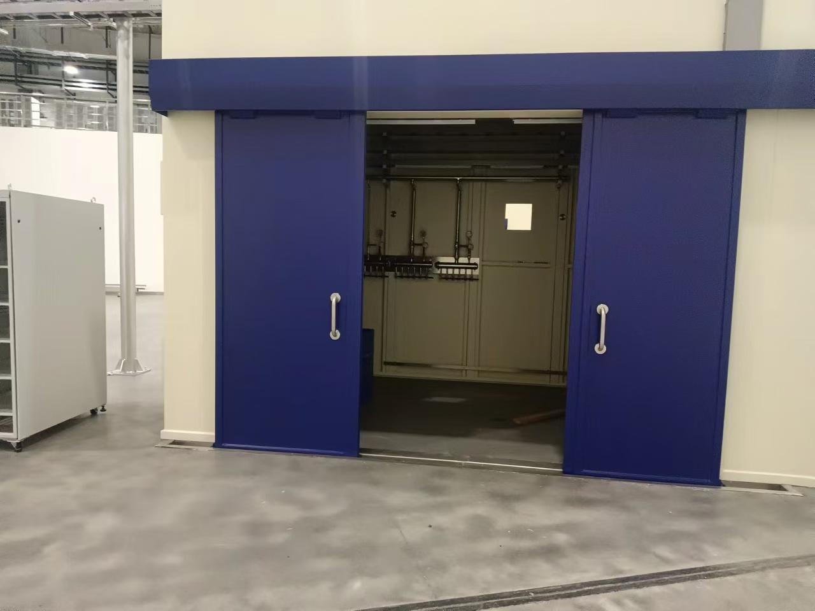

Slide 12
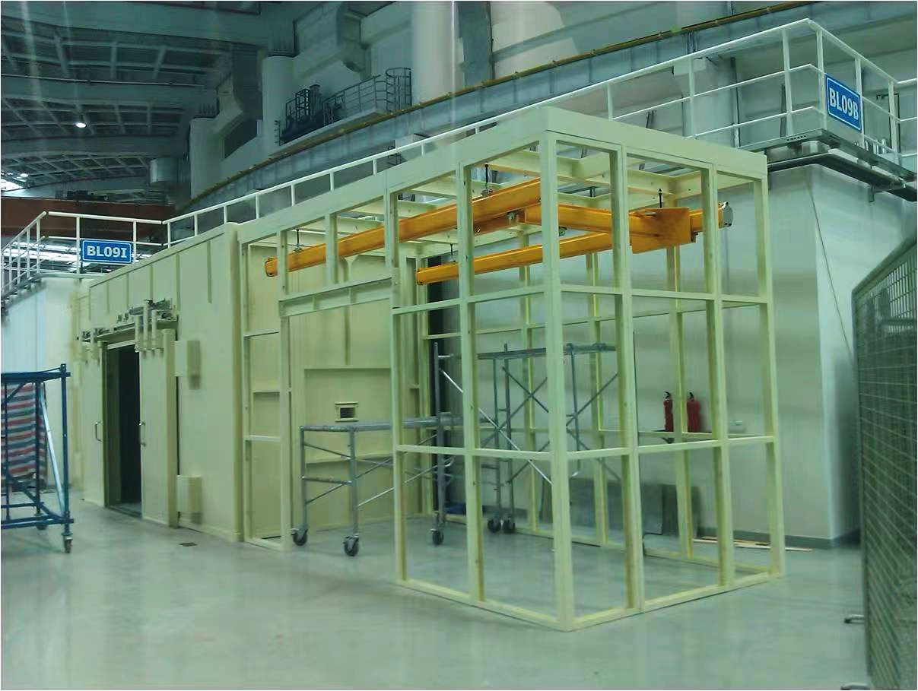
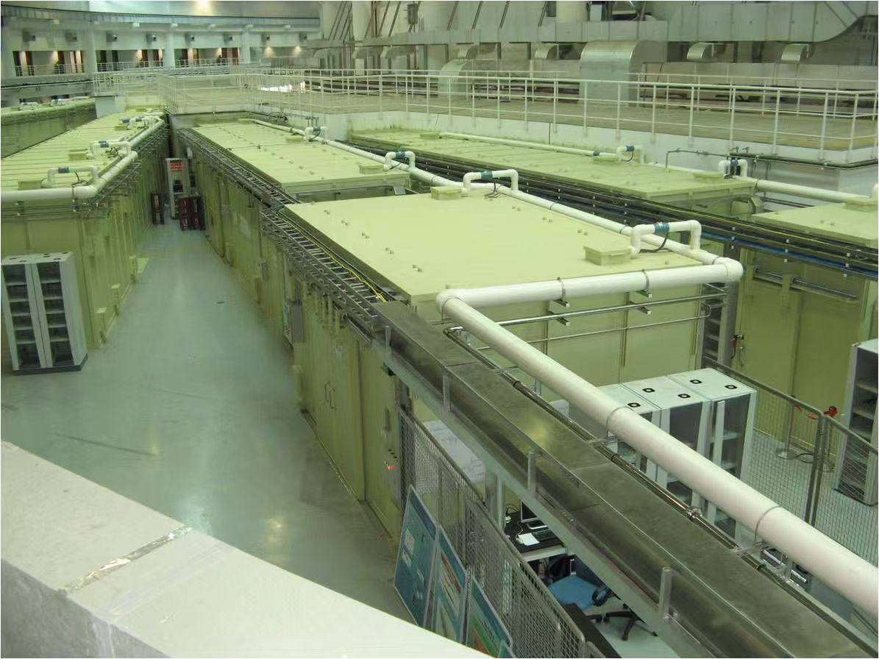
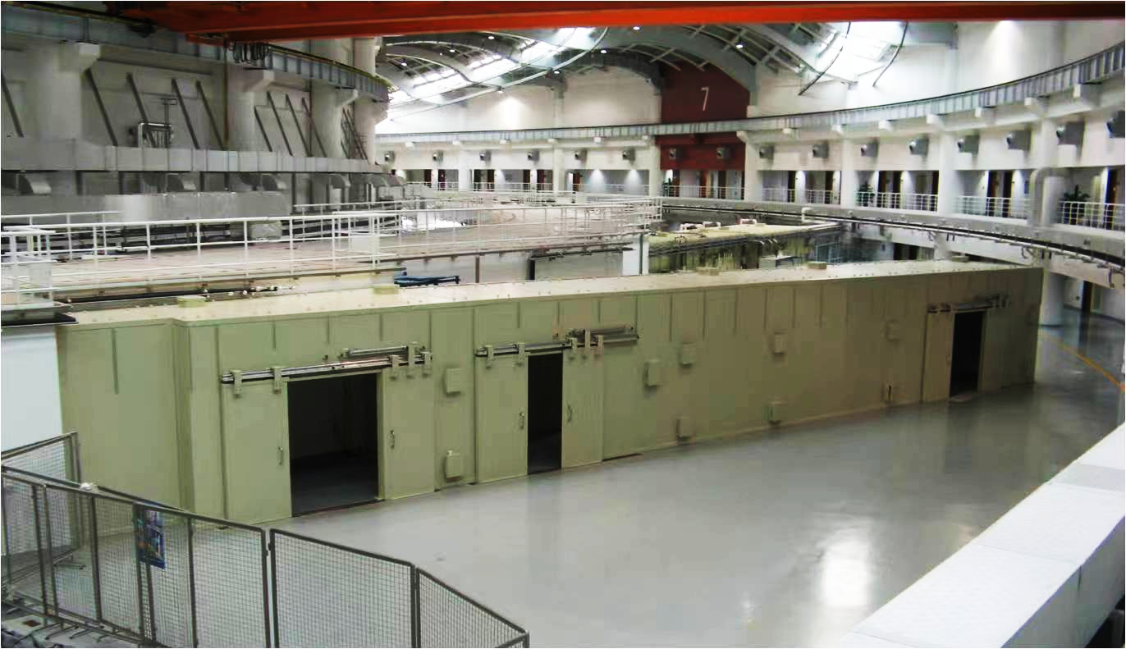
项目概述
上海光源科学中心（SSRF）项目
上海光源科学中心位于上海张江，坐落在浦东张江高科技园区，隶属于中国科学院上海高等研究院。负责运行我国第三代中能同步辐射光源“上海光源”（SSRF）和软X射线自由电子激光装置（SXFEL），并正在建设硬X射线自由电子激光装置（SHINE）。上海光源拥有34条光束线和46个实验站，自2009年开放以来已服务全国700多家单位。
我司从光源辐射棚屋样机研制开始，产品覆盖多个项目，包括线站辐射防护棚屋、棚屋局部屏蔽体、辐射防护铅砖、强磁防护棚屋、屏蔽铅管道等。

Slide 13
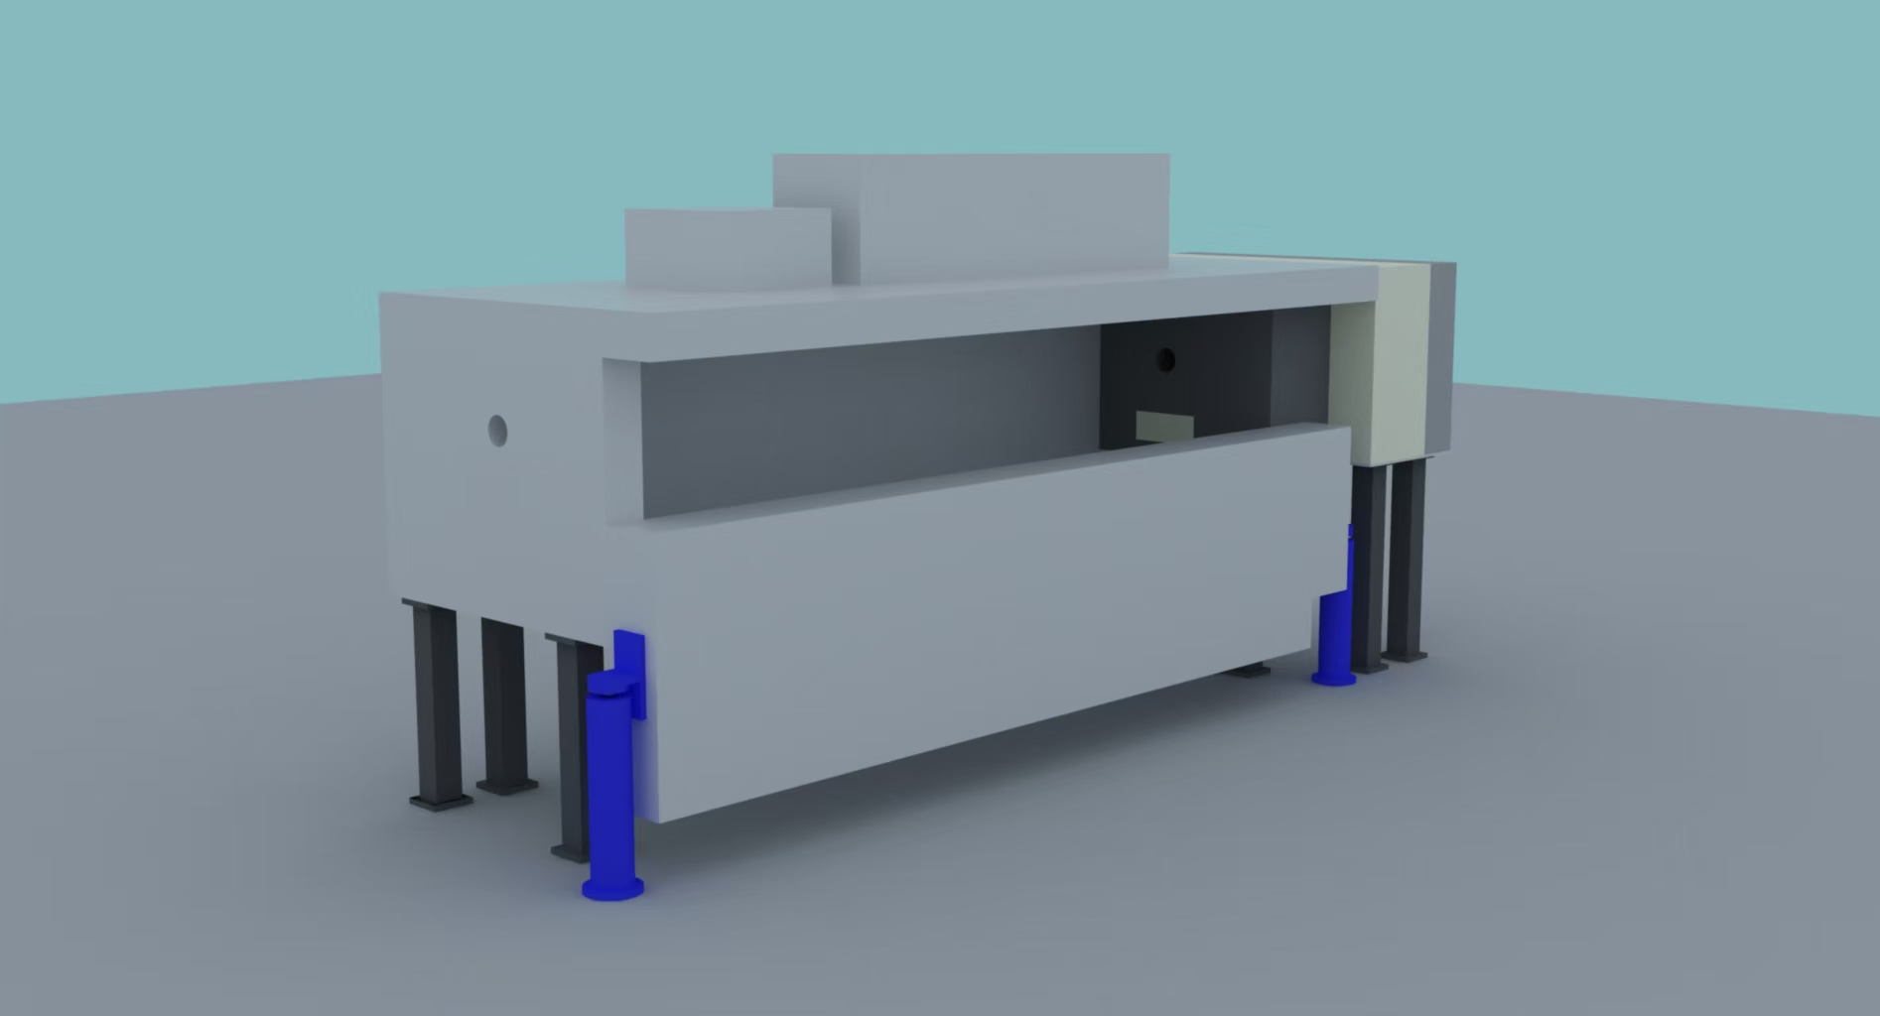
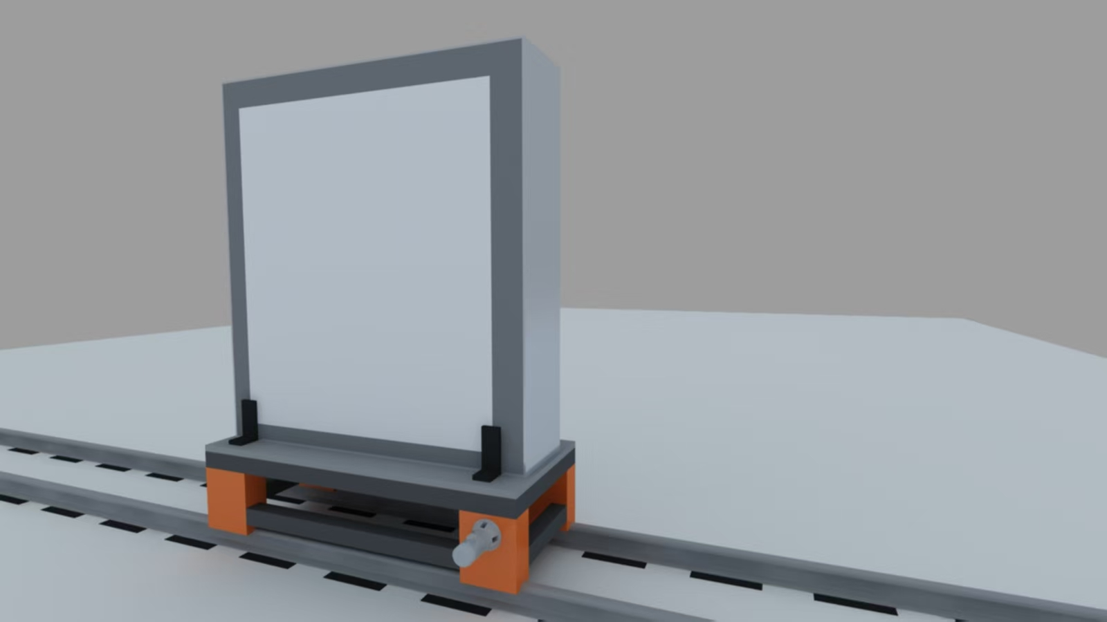

Slide 14
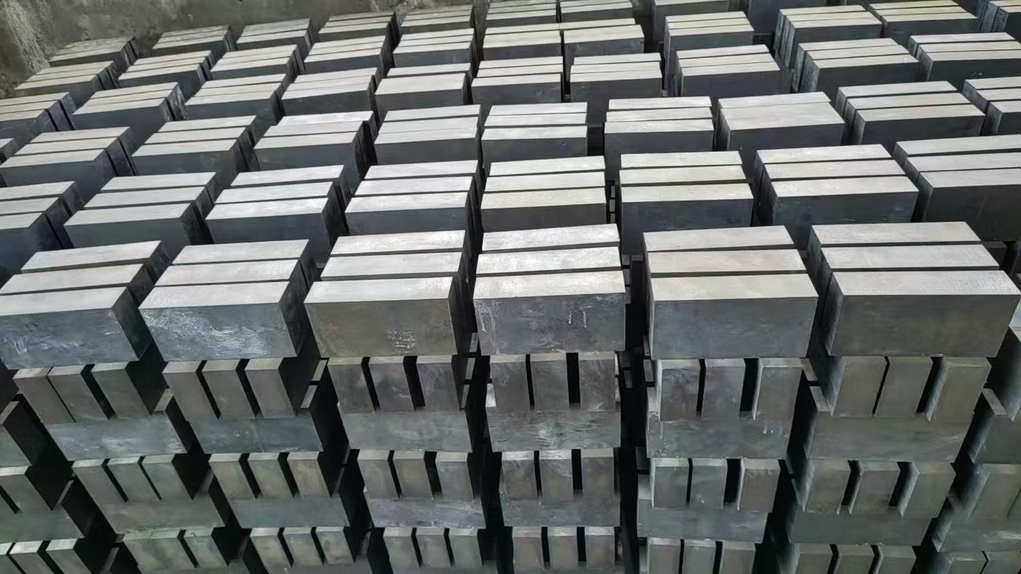
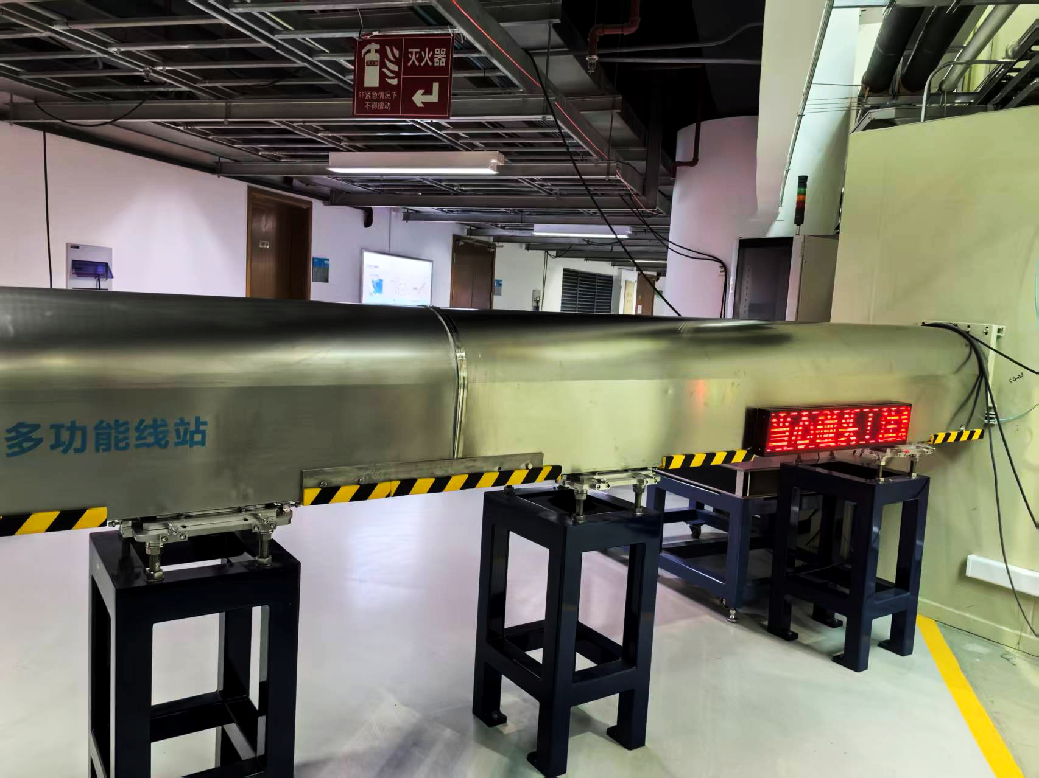
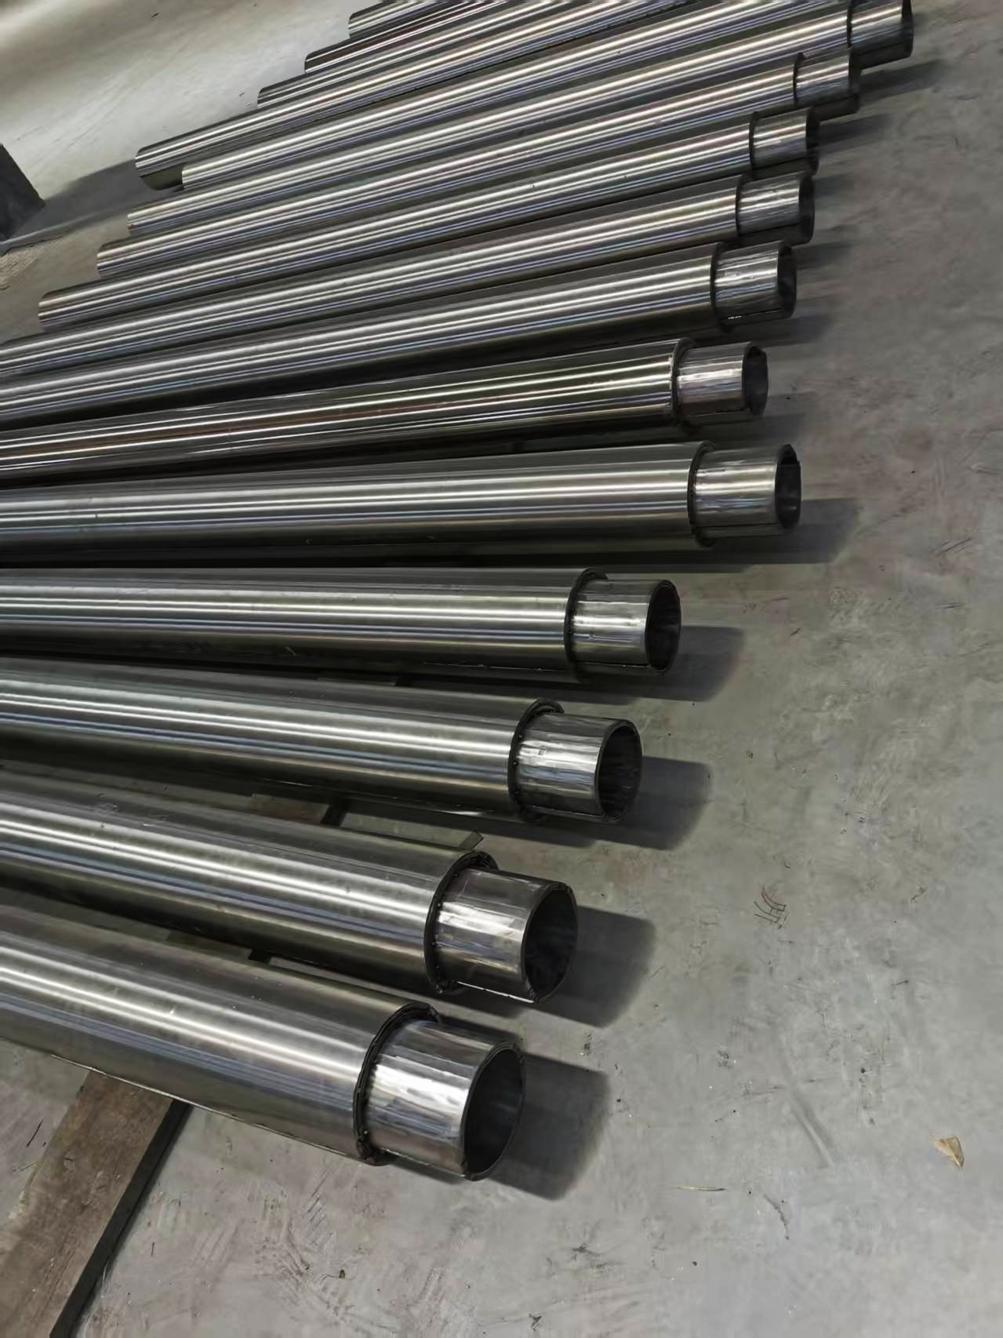

Slide 15
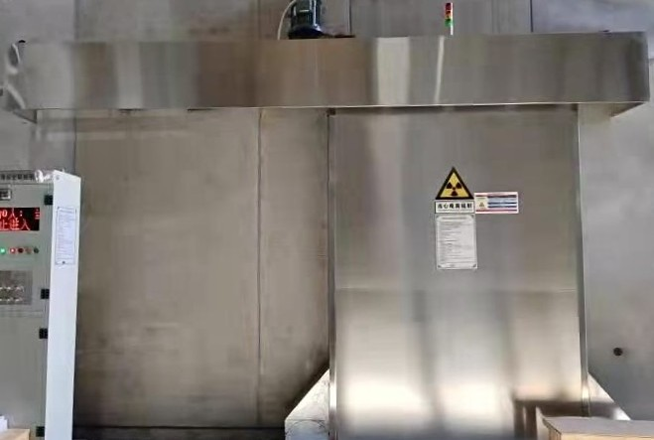
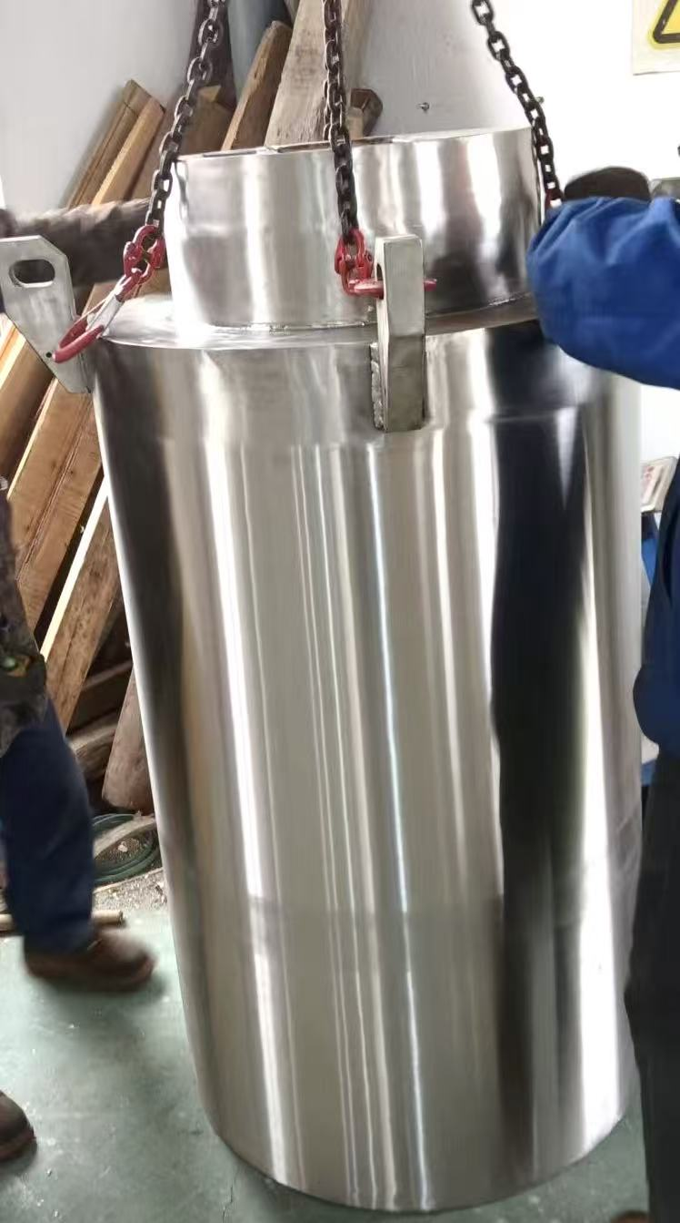
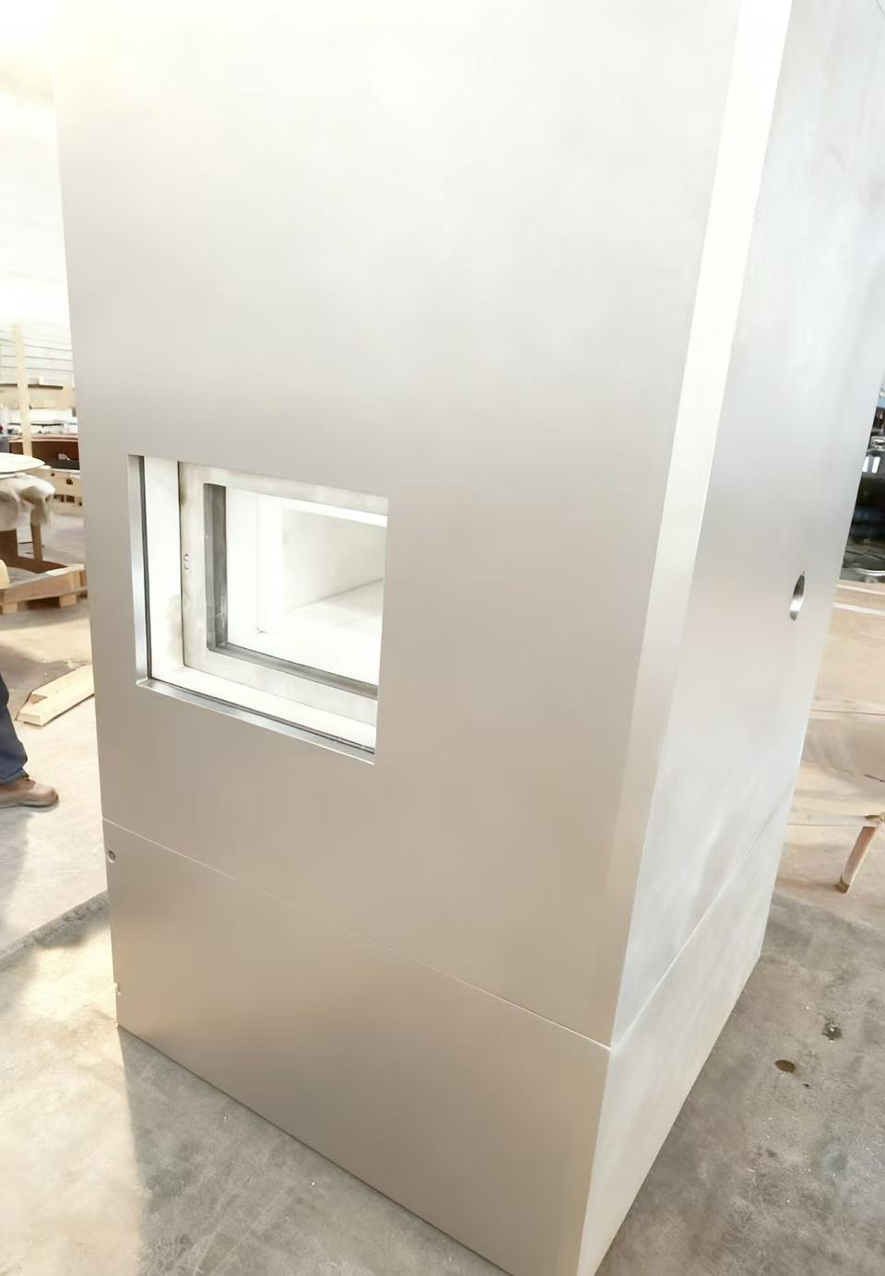
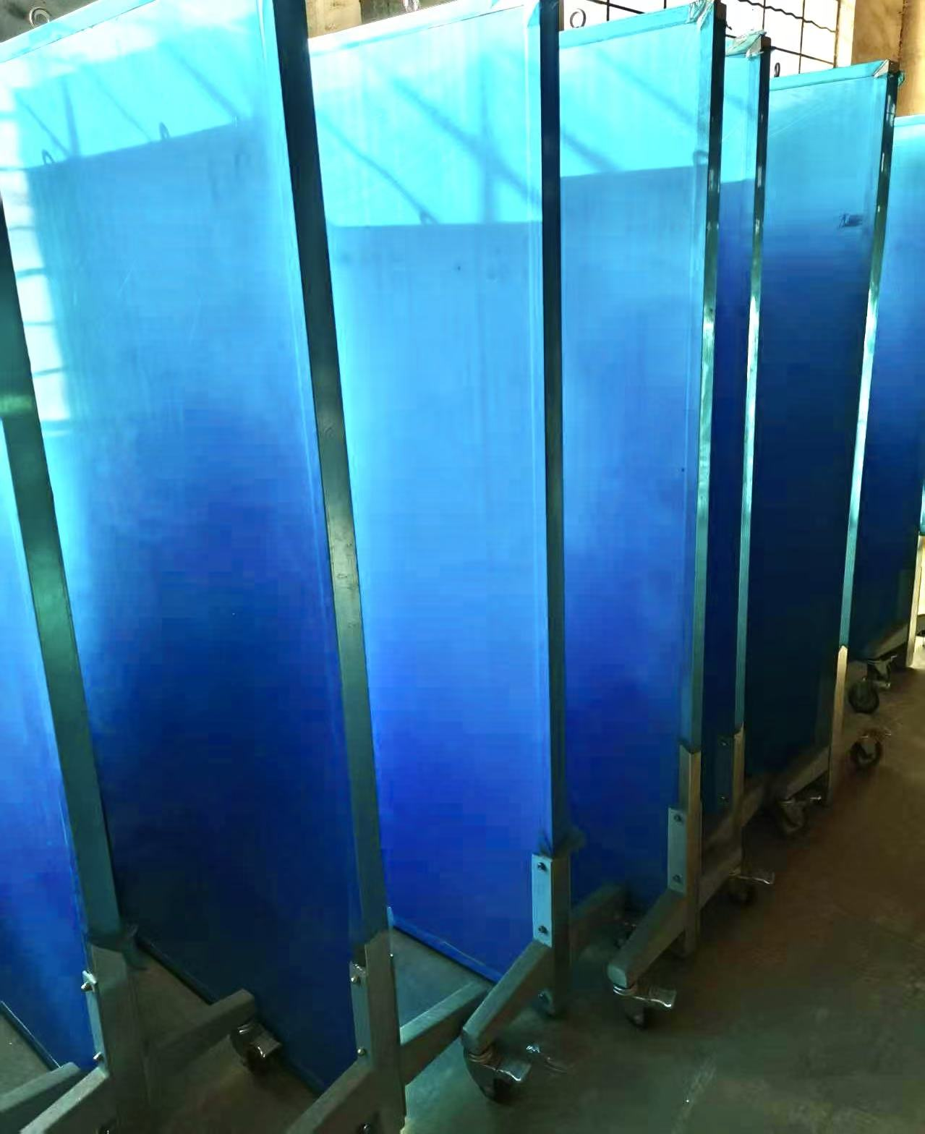
项目概述
中国散裂中子源（CSNS）项目
中国散裂中子源位于中国广东省东莞市境内，是中国国家“十一五”期间重点建设的十二大科学装置之首 。 中国散裂中子源填补了国内脉冲中子源及应用领域的空白，为中国物质科学、生命科学、资源环境、新能源等方面的基础研究和高新技术研发提供了强有力的研究平台，对满足国家重大战略需求、解决前沿科学问题、解决瓶颈问题具有重要意义。
我公司主要建设内容包括屏蔽门、屏蔽桶、屏蔽体、屏蔽屏风等项目。

Slide 16
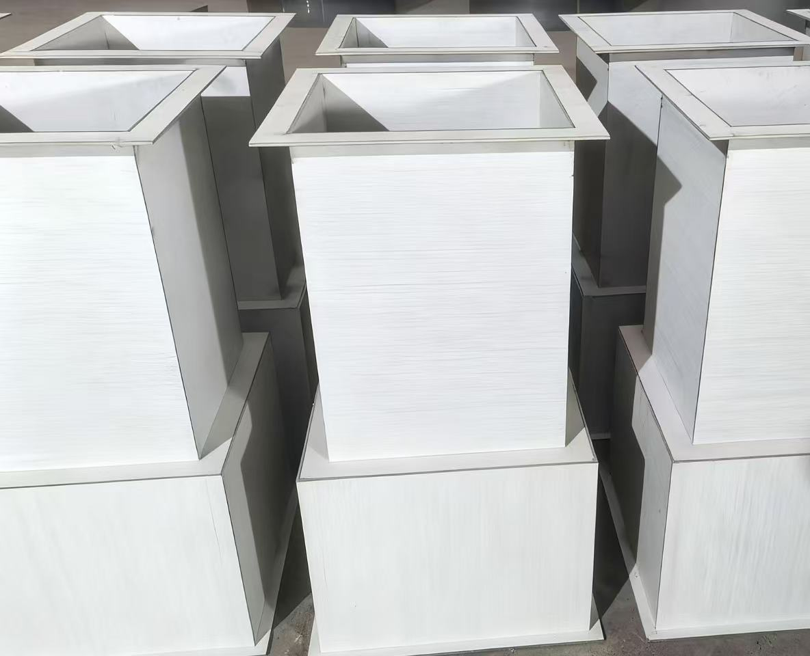
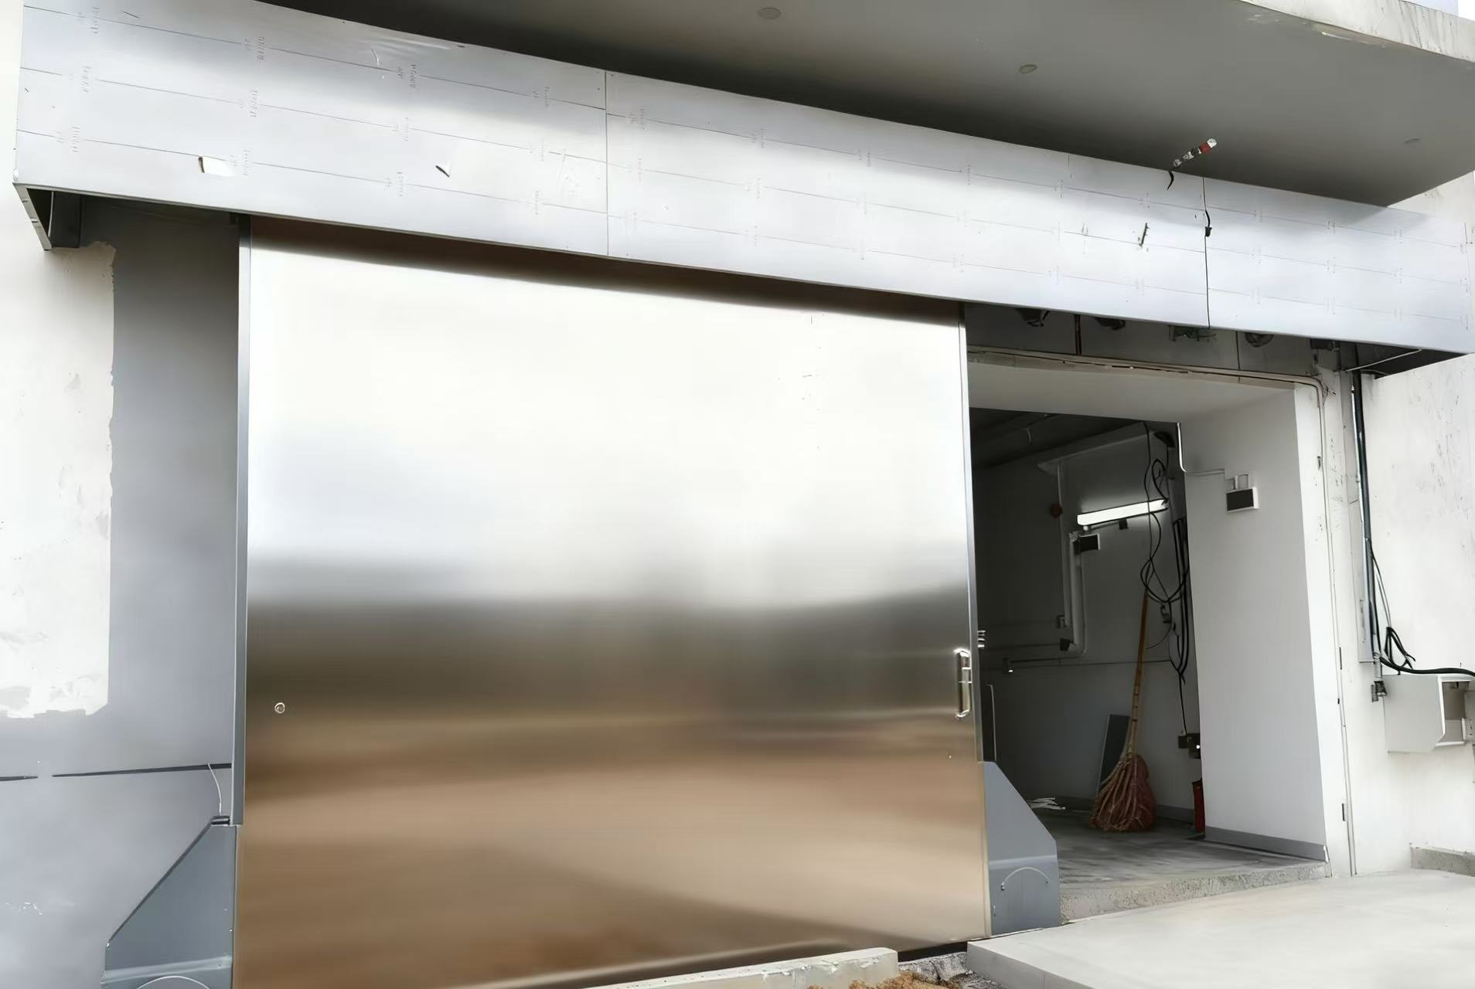
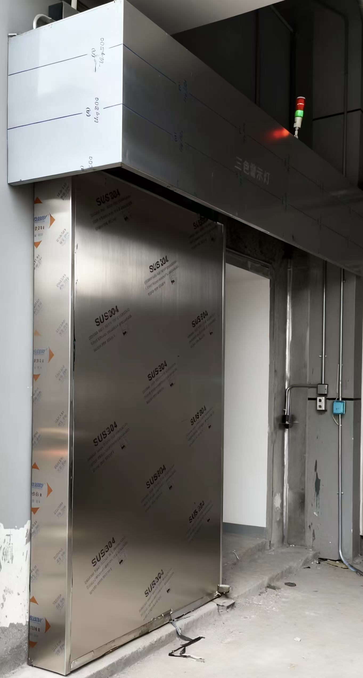
项目概述
合肥先进光源(HALS）项目
合肥先进光源(HALS)是基于衍射极限储存环的第四代同步辐射光源，其发射度及亮度指标的设计目标为世界第一，建成后将是全世界最先进的衍射极限储存环光源。合肥先进光源(HALS)设计定位世界唯一、位于中低能区、"具有鲜明衍射极限及全空间相干特色"的第四代同步辐射光源，将应用于动态世界的观测，为能源与环境、量子材料、物质与生命交叉等领域带来前所未有的机遇。
我公司在建造过程中覆盖光束线站棚屋、加速器辐射屏蔽门、通光口预制件等关键内容的建造。

Slide 17
展望未来
PART 03
我们的承诺与期待
BUSINESS PLAN

Slide 18
展望未来
基于我司在上海光源（SSRF）、硬X射线自由电子激光装置（SHINE）、高能同步辐射光源（HEPS） 以及合肥先进光源（HALS）等国家级项目中成功交付的辐射防护系统经验，我们已组建专项团队，积极投入以CEPC为代表的下一代大科学装置的预研与技术储备。
在参与多个大科学装置建设过程中，我们持续推动技术迭代：从屏蔽墙、防护棚屋到智能屏蔽系统，我们正研发新一代集成传感技术与新型复合材料的产品线，致力于实现从"被动防护"到"主动调控"的技术跨越。
同时我们也期待将经过多项大科学装置验证的成熟经验与创新理念，应用于未来更多科研平台。让我们携手，以坚实可靠的技术实力，共同为中国基础科学的突破性发展保驾护航。

Slide 19
THANKS
感谢大家的观看
Presenter name
演讲者姓名 刘小栋
http://www.yxrisen.com/
公司网址

